Slide 1
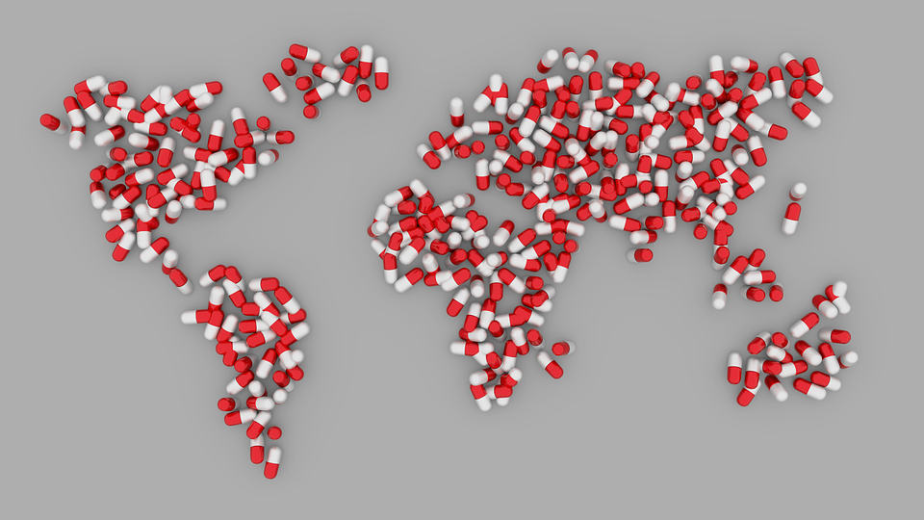
Salud y bienestar
Lesson 2
Notes:
Image from: https://pixabay.com/de/illustrations/welt-karte-pille-erde-1185076/

Slide 4
Resumen del texto: 5 grupos, tenéis 5 minutos*
Garantizar el compromiso de la política y la acción de múltiples partes interesadas:
Unir la solidaridad en torno a nuestro compromiso a favor de la cobertura sanitaria universal, comenzando con una inversión incrementada y más acciones.
Principios fundamentales: pacto mundial de la CSU2030
No dejar a nadie atrás:
Garantizar a todas las personas y comunidades una atención médica integral de calidad y una atención orientada al paciente, priorizando a las poblaciones más pobres y marginadas.
Hacer que se escuchen las voces de las comunidades:
Asegurarse de que todas las personas, independientemente de su raza, sexo, edad, ciudadanía o capacidad, estén representadas en el movimiento de la Cobertura Sanitaria Universal.
Invertir más y más sabiamente:
Movilizar los recursos de manera eficiente y equitativa, principalmente en repartir los fondos entre las diferentes áreas problemáticas para asegurarse de que todos obtengan la atención médica necesitada, sin temor a las dificultades financieras.
Solicitar a los líderes que rindan cuentas:
Mejorar los mecanismos de control y respuesta para hacer cumplir a los dirigentes sus promesas de salud para todos
y avanzar hacia sistemas de salud más sólidos
y más equitativos para la Cobertura Sanitaria Universal.
*TOP TIP: Start by highlighting words you know and any cognates you could guess, then grab a dictionary or visit www.wordreference.com
Notes:
sólidos

Slide 5
GRUPO 1
Garantizar el compromiso de la política y la acción de múltiples partes interesadas:
Unir la solidaridad en torno a nuestro compromiso a favor de la cobertura sanitaria universal, comenzando con una inversión incrementada y más acciones.
Principios fundamentales: pacto mundial de la CSU2030
Key words I need to look up:
Words I know /can guess:
Summary of the text:

Slide 6
GRUPO 2
No dejar a nadie atrás:
Garantizar a todas las personas y comunidades una atención médica integral de calidad y una atención orientada al paciente, priorizando a las poblaciones más pobres y marginadas.
Key words I need to look up:
Words I know /can guess:
Summary of the text:

Slide 7
GRUPO 3
Hacer que se escuchen las voces de las comunidades:
Asegurarse de que todas las personas, independientemente de su raza, sexo, edad, ciudadanía o capacidad, estén representadas en el movimiento de la Cobertura Sanitaria Universal.
Key words I need to look up:
Words I know /can guess:
Summary of the text:

Slide 8
GRUPO 4
Invertir más y más sabiamente:
Movilizar los recursos de manera eficiente y equitativa, principalmente en repartir los fondos entre las diferentes áreas problemáticas para asegurarse de que todos obtengan la atención médica necesitada, sin temor a las dificultades financieras.
Key words I need to look up:
Words I know /can guess:
Summary of the text:

Slide 9
GRUPO 5
Solicitar a los líderes que rindan cuentas:
Mejorar los mecanismos de control y respuesta para hacer cumplir a los dirigentes sus promesas de salud para todos
y avanzar hacia sistemas de salud más solidos y más equitativos para la Cobertura Sanitaria Universal.
Key words I need to look up:
Words I know /can guess:
Summary of the text:

Slide 10
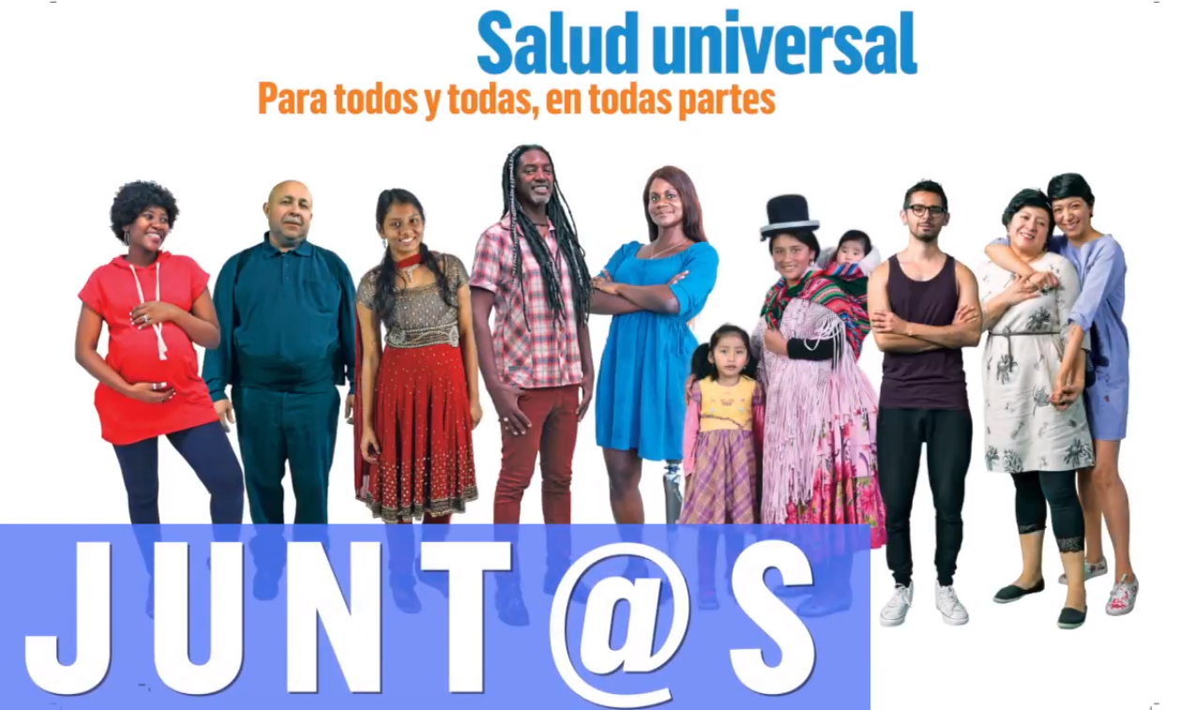
Video clip: ¿Para quién es la Cobertura Sanitaria Universal?
Notes:
https://www.youtube.com/watch?v=uNAVIE_M0og

Slide 11
Video clip: ¿Qué es la Cobertura Sanitaria Universal?
Notes:
https://www.youtube.com/watch?v=32gP0P-GCy8

Slide 12
Video clip: Cobertura Sanitaria Universal
Notes:
https://www.youtube.com/watch?v=bl5zrIXoK9Q

Slide 13
Actividad: FIND THE SPANISH FOR...
1 A well organized and financed health system 2 Everyone can use them when they need them. 3 Without thinking about bankruptcy. 4 Universal health is a great challenge. 5 It requires affordable medicines. | 6 Enough well-trained health workers. 7 Specially, political will is required. 8 Promote mental health. 9 Healthy aging. 10 Health is a right.
Notes:
Watch the video for a second time and with this slide. Students need to find the Spanish for these phrases. The answers are on the next slide. Optional: Use the following slide (solutions) in addition to this slide as a match-up activity.

Slide 14
Actividad: FIND THE SPANISH FOR...
1 Un sistema de salud bien organizado y financiado. 2 Todos pueden utilizarlos cuando los necesiten. 3 Sin pensar en la quiebra. 4 La salud universal es un gran desafío. 5 Esta requiere de medicamentos asequibles. | 6 Suficientes trabajadores de salud bien formados. 7 Sobretodo se requiere voluntad política. 8 Promover la salud mental. 9 El envejecimiento saludable. 10 La salud es un derecho.

Slide 15
Presentación en grupos
Think about everything you have heard, read, spoken and written about so far in this unit of work, and in small groups, write a short presentation in SPANISH including some key facts and your own thoughts and opinions on LA COBERTURA SANITARIA PARA TODOS.
Here is a plan to get you started:
Introduction: What is CSU? Who is it for?
3+ key facts
3+ opinions about the current state of affairs
Concluding statements
Por ejemplo:
Cobertura Sanitaria Universal es para…
Hechos:
Opiniones:
En conclusión:
Notes:
Writing frame - some support (Optional: as homework task)

Slide 16
Thinking bubble activity
Notes:
For students to collect notes/key points before writing a paragraph

Slide 17
Pequeño cuestionario
What is the name of the UK’s ‘Cobertura Sanitaria Universal’?
Many poorer countries cannot afford to invest in a Universal Health coverage system. How many people die each year from diseases that are easily preventable?
3 million B) 3 billion C) 300,000
How much of the worlds population cannot access essential health services?
A) Around a quarter B) About a third C)At least half
Under-five mortality rates fell rapidly between 2000- 2015, declining by what % globally?
A) 25% B) 44% C) 55%
Notes:
This quiz is an optional activity
https://www.un.org/sustainabledevelopment/blog/2017/12/half-world-lacks-access-essential-health-services-un-backed-report/

Slide 18
Pequeño cuestionario –respuestas-
What is the name of the UK’s ‘Cobertura Sanitaria Universal’?
The NHS- National Health Service
Many poorer countries cannot afford to invest in a Universal Health coverage system. How many people die each year from diseases that are easily preventable?
3 million B) 3 billion C) 300,000
How much of the worlds population cannot access essential health services?
A) Around a quarter B) About a third C)At least half
Under-five mortality rates fell rapidly between 2000- 2015, declining by what % globally?
A) 25% B) 44% C) 55%
Notes:
https://www.un.org/sustainabledevelopment/blog/2017/12/half-world-lacks-access-essential-health-services-un-backed-report/
https://sustainabledevelopment.un.org/sdg3

Slide 20
World Class Teaching project has been funded with support from the European Commission. The contents of these actions are the sole responsibility of the contractor and can in no way be taken to reflect the views of the European Union.

